Slide 1
PHƯƠNG PHÁP KHỬ ĐỆ QUY

Slide 2
KHÁI QUÁT
Đệ Quy
P được gọi là một thủ tục đệ quy khi trong thân thủ tục có lời gọi đến chính nó.
Thực hiện một thủ tục đệ quy là thực hiện một dãy chương trình con lồng nhau.
2.Ưu điểm: đơn giản, dễ hiểu, dễ triển khai thành chương trình.
3.Nhược điểm: Chiếm dụng quá nhiều bộ nhớ, dễ gây lỗi tràn ngăn xếp, thường thực hiện chậm.
Hơn thế nữa, không phải ngôn ngữ lập trình nào cũng cho phép mã hóa thủ tục đệ quy.
Chúng ta có thể khắc phục các nhược điểm trên bằng cách chuyển thủ tục đệ quy thành thủ tục lặp thông thường và sử dụng sự hỗ trợ của ngăn xếp.

Slide 3
KHỬ ĐỆ QUY
Phương pháp khử đệ quy là gì?
1.Định nghĩa:
Khử đệ quy là phương pháp thay thế các lời gọi đệ quy bằng một thuật toán tương đương, bỏ đi các lời gọi đệ quy thay vào đó bằng việc sử dụng các vòng lặp và sự hỗ trợ của ngăn xếp dữ liệu.
Đệ quy và khử đệ quy là 2 khái niệm thường hay đi song hành cùng nhau, không có khử đệ quy khi không có đệ quy, nhưng ngược lại, có thể có đệ quy mà không có khử đệ quy.

Slide 4
So Sánh đệ quy và khử đệ quy
 | Đệ Quy | Khử đệ quy
Cấu trúc lặp | Xây dựng một cấu trúc tùy ý (thường là hàm, có trường hợp dùng xây dựng trong lớp). | Sử dụng vòng lặp của ngôn ngữ lập trình. (có hai loại: vòng lặp xác định và không xác định số lần lặp)
Điểm dừng | Khi gặp trường hợp suy biến của quá trình đệ quy. | Khi điều kiện duy trì vòng lặp không còn được thỏa mãn.
Quá trình lặp | Đi từ trường hợp ban đầu đến trường hợp suy biến. Tại mỗi bước lặp độ phức tạp của bài toán giảm dần. | Là vòng lặp đơn thuần. Sau mỗi bước giá trị biến đếm thay đổi để đi đến điểm dừng.
Lặp vô hạn | Các bước đệ quy không thể làm đơn giản bài toán, chương trình không thể hội tụ về trường hợp suy biến. | Nếu điều kiện duy trì vòng lặp không bao giờ sai thì sẽ lặp vô hạn.
So sánh ưu nhược điểm | Ưu: Đệ quy có thể giải quyết tốt một số bài toán dạng vòng lặp 1 cách dễ dàng hơn. Chương trình thiết kế đơn giản. Dễ đưa ra phương án tối ưu, giải quyết được một số vấn đề vòng lặp thông thường không giải quyết được. Nhược: Do mỗi lần gọi lại làm chương trình sinh vùng nhớ mới lên dùng đệ quy rất tốn bộ nhớ. Quản lý không tốt sẽ tràn bộ nhớ. | Ưu: ít tốn bộ nhớ, dễ dàng trong việc quản lý các vòng lặp. Quá trình thiết kế vòng lặp cũ đơn giản hơn rất nhiều so với đệ quy. Nhược: nhiều bài toán với vòng lặp thông thường có khi không giải quyết được phải nhờ đến đệ quy.

Slide 5
2.CÁC DẠNG KHỬ ĐỆ QUY
2.1 Dạng khử ED[AP]
P(x) =
if E(x) then D(x)
Else {
A(x);
P(f(x));
}
Trong đó:
x là tập biến(một hoặc một bộ nhiều biến).
P(x) là thủ tục đệ quy phụ thuộc x
A(x), D(x) là các nhóm thao tác (lệnh) không đệ quy
f(x) là hàm biến đổi x
Sơ đồ khối quá trình thực hiện lệnh gọi thủ tục P(x) có dạng sau:
P(x)≡
if E(x)
D(x)
else
  A(x)
x=f(x)
if E(x)
D(x)
else
A(x)
x=f(x)
…
endif
endif
end.

Slide 6
CÁC DẠNG KHỬ ĐỆ QUY
Tương ứng với vòng lặp:
P(x)=
While(not E(x)) do
A(x);
x:=f(x);
Endwhile;
D(x);
End;

Slide 7
CÁC DẠNG KHỬ ĐỆ QUY
Phân tích 1 số thành thừa số các số nguyên tố bằng đệquy
void phantich(int n){
if(n==1) return ;
else{
int d= 2;
while(n%d!=0)
d= d+ 1;
printf("%d ",d);
phantich(n/d);
}
}
Để khử lời gọi đệ quy.
void phantich(int n)
{
while(n>1)
{
int d=2;
while((n%d) != 0)
d = d+1;
printf("%d ",d);
n = n/d;
}
}

Slide 8
CÁC DẠNG KHỬ ĐỆ QUY
Dạng khử ED[APB]
- Lược đồ đệ quy:
P(x)
if (E (x) )
D ( x );
else
A ( x );
P ( f (x) );
B ( x );
endif
end.
Trong đó:
E( x): điều kiện suy biến
D(x): lời giải trong trường hợp suy biến
A(x), B(x): thao tác ngoài lời gọi đệ qui
f(x): hàm biến đổi tham số lời gọi đệ qui

Slide 9
CÁC DẠNG KHỬ ĐỆ QUY
Khử dạng ED[APB]:
P(x) =
if (E (x) )
D ( x );
else
A ( x );
x = f ( x ); //f¹
if ( E ( x ) )
D ( x );
else
A ( x );
x = f ( x ); //f²
…
endif
B ( x ) // x = f² (x)
endif
B ( x ) // x = f¹ (x)
End.
P kết thúc sau k+1 lần gọi:
E(f^{k}(x)) = true với
f^{k}(x) = f(f…(f(x))…)
fº(x) = x
Sau khi thực hiện D(f^{k}(x)) sẽ phải thực hiện B(f^{k}(x))
rồi thực hiện B(f^{k-1}(x))… và cuối cùng là B(x).
Tóm lại, giá trị của x mỗi lần biến đổi x=f(x) được cất giữ thành chồng (stack) rồi dỡ ra theo chiều từ trên xuống để thực hiện B(x)
Sử dụng ngăn xếp S, kiểu phần tử phù hợp với x và hai vòng lặp để xây

Slide 10
CÁC DẠNG KHỬ ĐỆ QUY
Dựng thuật toán khử đệ qui dạng ED[APB]:
P(x)≡
Start (S ); //Khởi tạo ngăn xếp S
While not E ( x ) do // Vòng lặp khử lời gọi đệ qui
A(x);
  Push(x,S); //Cất x vào ngăn xếp
x := f(x);
endwhile;
D(x)
While not Is_Empty (S) do //Vòng lặp gỡ ngăn xếp
Pick(S,x); //Lấy x vào ngăn xếp
B(x)
Endwhile;
end.

Slide 11
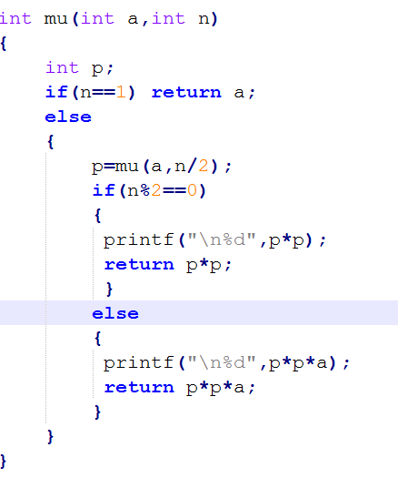
CÁC DẠNG KHỬ ĐỆ QUY
Ví dụ 3: Cho hai số tự nhiên a, n hãy tính a^{n} ?
Ý tưởng của bài toán:
Nếu n=1 thì trả ra kết quả là a.
Ngược lại nếu n > 1 thì cứ tính giá trị của p= a mũ n/2 lưu vào ngăn xếp.
Cho đến khi n=1 thì bắt đầu lấy các giá trị đó ra gọi đệ quy và tính toán.
Trong đó nếu n = 2 thì a^{n} = p*p
Ngược lại thì a^{n} = p*p*a

Slide 12
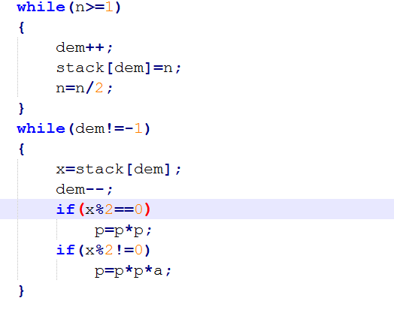

CÁC DẠNG KHỬ ĐỆ QUY
Trong đó:
E (x) n=1.
D(x) return a.
A(x) .
f(x) f ( a, n/2 ).
B(x)

Slide 13
CÁC DẠNG KHỬ ĐỆ QUY
Dạng khử ED[APBP]
Dạng đệ quy:
P(x) ≡
if (E(x))
D(x);
else
A(x);
P(f(x));
B(x);
P(g(x));
endif
end.
Trong đó: E(x): điều kiện suy biến
D(x): lời giải trong trường hợp suy biến
A(x), B(x): thao tác ngoài lời gọi đệ quy
f(x), g(x): hàm biến đổi tham số của 2 lời gọi đệ quy.

Slide 14
CÁC DẠNG KHỬ ĐỆ QUY
Thuật toán khử tương ứng với thủ tục P(x)
P(x) ≡
Start (S);
Push ((x,1), S);
repeat
while not E(x) do
A(x);
Push ((x,2), S);
x := f(x);
endwhile;
D(x);
Pop (S, (x,k));
if(m = 2)
B(x);
x := g(x);
endif;
until (m = 1);
end.
Quá trình thực hiện thủ tục đệ quy P(x):
Nếu E(x) đúng thì thực hiện D(x).
Còn nếu E(x) sai thì thực hiện A(x); gọi P(f(x)); thực hiện B(x); gọi P(g(x)), khi gọi P(g(x)) thì lại phát sinh lệnh A(g(x)). Như vậy, ngoài việc phải lưu vào stack các giá trị f^{i}(x) thì ta còn phải lưu vào stack các giá trị g^{i}(x) tương ứng khi ta lấy dữ liệu từ stack để thực hiện lệnh B(x) vào stack…. Điều kiện dừng là khi truy xuất tới phần tử lưu đầu tiên trong stack.

Slide 15
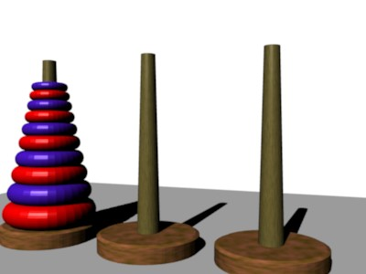
CÁC DẠNG KHỬ ĐỆ QUY
Ví dụ: bài toán tháp Hà Nội

Slide 16
CÁC DẠNG KHỬ ĐỆ QUY
Dạng đệ quy thủ tục Tháp Hà Nội:
thapHN(n, A, B, C) ≡
if (n=1)
chuyen1tang(A, B);
else
{
thapHN(n-1, A, C, B);
chuyen1tang(A, B);
thapHN(n-1, C, B, A);
}
Trong trường hợp này:
x là bộ (n, A, B, C)
E(x): n=1
D(x): chuyen1tang(A, B)
A(x): rỗng
f(x) = f(n, A, B, C) = (n-1, A, C, B) nên n → n – 1, A→ A, B →C, C →B
B(x): chuyen1tang(A, B)
g(x) = g(n, A, B, C) = (n – 1, C, B, A) nên n→ n – 1, A→C, B→ B, C→A

Slide 17
CÁC DẠNG KHỬ ĐỆ QUY
Giải thuật khử đệ quy tương ứng:
Creat_Stack(S);
Push ((n, A, B, C, 1), S);
While (n > 1) {
Push ((n, A, B, C, 2), S);
n --;
swap(B, C); }
chuyen1tang(A, B);
pop (S, (n, A, B, C, m))
if(m=2){
chuyen1tang(A, B);
n --;
swap(A, C);
}
Until (k=1)

Slide 18
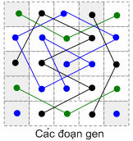
XỬ LÝ ĐOAN GEN
Nhiễm sắc thể: là một ô trên bàn cờNxN
2. Đoạn gen: là một chuỗi gồm một hoặc nhiều nhiễm sắc thể liên tiếp nhau.Hai nhiễm sắc thể liên tiếp nhau trong một đoạn gen thỏa mãn luật nhảy của quân mã. Mỗi đoạn gen sẽ có đầu và đuôi, đoạn gen gồm duy nhất một nhiễm sắc thể thì đầu và đuôi là một.

Slide 19
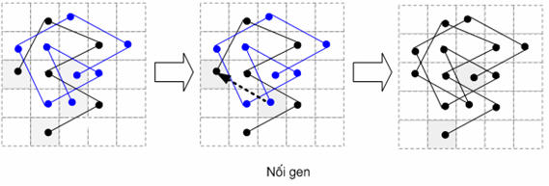
XỬ LÝ ĐOAN GEN
3. Nối gen: Ta nối đầu (hay đuôi) của đoạn gen A vào đầu (hay đuôi) của đoạn gen B tạo thành đoạn C thỏa mãn C là một đoạn gen có các nhiễm sắc thể là các nhiễm sắc thể từ đoạn gen A và đoạn gen B.

Slide 20
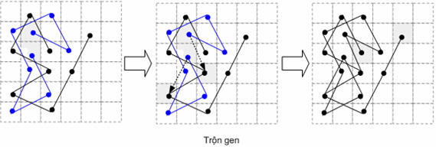
XỬ LÝ ĐOAN GEN
4. Trộn gen: Ta trộn gen A vào trong gen B như sau: Từ đầu và đuôi của đoạn gen A ta nối vào tại một bước nhảy nào đó của đoạn gen B tạo thành đoạn C thỏa mãn đoạn C là một đoạn gen có các nhiễm sắc thể là các nhiễm sắc thể từ A và B.

Slide 21
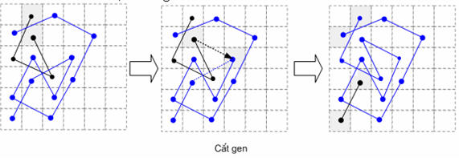
XỬ LÝ ĐOAN GEN
5. Cắt gen: Cắt hai đoạn gen A và đoạn B tạo thành hai đoạn gen C và đoạn gen D như sau: ta tìm trên đoạn gen B vị trí để có thể nối đầu (hay đuôi) của đoạn gen A vào và tạo thành đoạn gen C. Phần còn lại của đoạn gen B sẽ bị cắt ra ngoài tạo thành đoạn gen D.

Slide 22
XỬ LÝ ĐOAN GEN
Phương pháp xử lý các đoạn gen gồm các bước:
Bước 1. Ban đầu ta dùng cách đệ quy truyền thống cho mã nhảy đến một giá trị là N*(N-1) thì dừng lại. (Còn lại N ô chưa điền)
Bước 2. Lần lượt điền những ô chưa điền với những giá tri tăng dần N*(N-1)+1, N*(N-1)+2,... đến N*N thì dừng lại (nhu vậy tất cả các ô đều được điền nhưng không đúng luật nhảy của quân mã).
Bước 3. Biến đổi mảng mảng 2 chiều đã điền thành các đoạn gen
Bước 4. Sau đó ta phân tích bàn cờ hai chiều (đã đánh số từ 1=>NxN) thành các đoạn gen.
Bước 5. Tiến hành xử lý các đoạn gen dùng lần lượt 3 công cụ “nối gen”, “trộn gen” và “cắt gen” để nối các đọan gen thành một đoạn gen duy nhất.
Bước 6. Xuất kết quả ra file.

Slide 23
THANK YOU !

